Slide 1
C++程序设计实践
张延坤
2021-6-28

Slide 2
本周课堂教学
课程介绍
教学进度
成绩评定
算法
枚举

Slide 3
课程介绍
第16-21周，每周周一到周五，每天4节课
上课方式：课堂讲解，实验作业，作业汇报
内容：
学习算法，使用C++编程
学习框架和库

Slide 4
教学进度
时间 | 内容
第一周 | 枚举、递归
第二周 | 排序、深搜、广搜
第三周 | 2选1： 1：集中突破C++算法编程，AC40道算法竞赛进阶题 2：使用Qt进行基于对话框编程
第四周 | 1：完成算法提高题 2：综合大作业
第五周 | 完成前一周任务，汇报

Slide 5
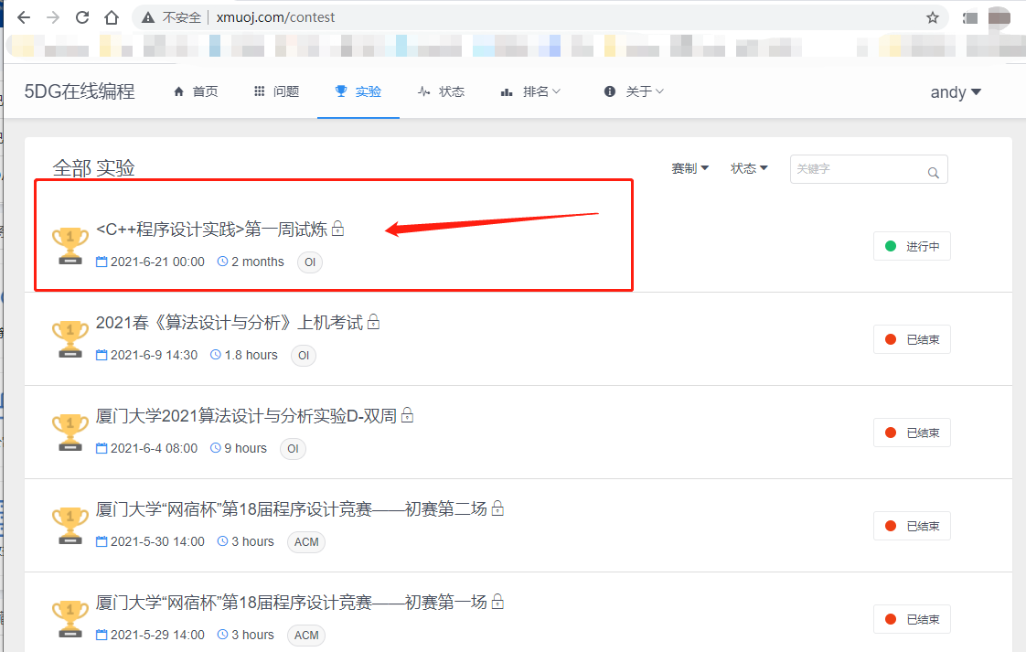
5DG在线编程 http://xmuoj.com 用户名：学号，密码:123456 第一周试炼密码：ilovexmu

Slide 6
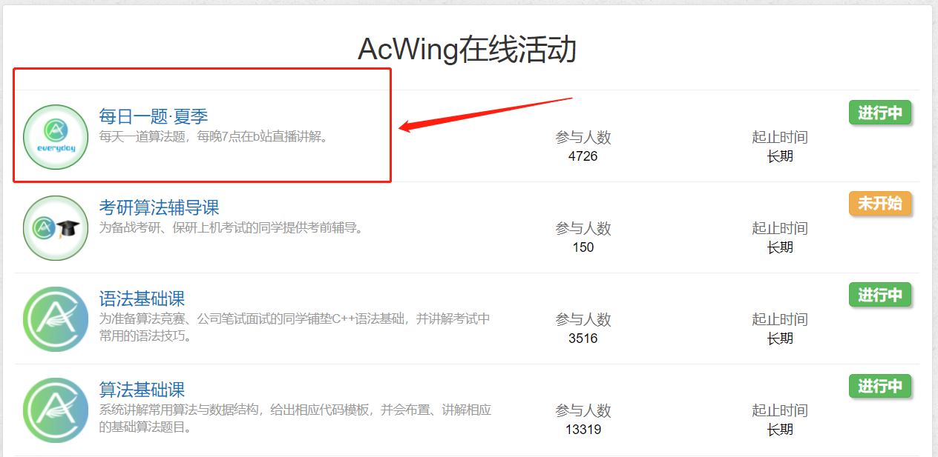
推荐刷题网站：https://www.acwing.com/

Slide 7
成绩评定
考勤-20%
作业-70%
汇报-10%

Slide 8
算法简介
编程的核心在于算法，无论使用哪种语言，算法都是绕不开的。
广义的算法是指做一件事、解决一个问题的方法。
计算机算法：
一个有限的、通过计算机指令实现的可执行操作序列。
这个序列接收输入。
对输入数据进行有限步骤处理。
最终产生确定的输出，用于实现算法的目标。

Slide 9
算法简介
算法 = 数据结构 + 控制流程
数据结构：数据的组织方式
控制流程：程序运行的步骤
编程就是实现算法的过程，算法是编程的核心。

Slide 10
学习算法和编程的好处
获得入行程序员的基本技能
程序员的日常工作就是编程，面试的题目就是算法
了解计算机技术与程序员思维的捷径
解决日常问题
像Python这种拥有大量支持库的语言，各种功能都已经被封装成库函数，只要具备基本的编程能力，会调用库函数，编写爬虫、数据处理，分析就会很方便。
随着人工智能技术的发展，大量通用模型被封装成基础服务，可以通过调用远程接口使用。
锻炼逻辑思维
算法可以有效地锻炼思维，使大脑灵活地运转起来。

Slide 11
推荐书籍与资料
《算法导论》，《漫画算法：小灰的算法之旅》，《算法零基础一本通：Python版》，《算法第一步：Python版》，《labuladong的算法小抄》
《effective STL》，《effective modern C++》，《effective C++》，《C++编程规范：101条准则与最佳实践》，《数学与泛型编程：高效编程的奥秘》
网络资源
https://github.com/chefyuan/algorithm-base
https://github.com/labuladong/fucking-algorithm
Csdn、知乎、简书相关专栏
刷题网站：
洛谷：https://www.luogu.com.cn/
力扣：https://leetcode-cn.com/

Slide 12
枚举
在进行归纳推理时，如果逐个考察了某类事件的所有可能情况，因而得出一般结论，那么这结论是可靠的，这种归纳方法叫做枚举法。
因为要列举问题的所有可能的答案，所以它具备以下几个特点：
1、得到的结果肯定是正确的；
2、可能做了很多的无用功，浪费了宝贵的时间，效率低下。
3、通常会涉及到求极值（如最大，最小，最重等）。
4、数据量大的话，可能会造成时间崩溃。
枚举法 https://baike.baidu.com/item/%E6%9E%9A%E4%B8%BE%E6%B3%95/2473707?fr=aladdin

Slide 13
基本思路
采用枚举算法解题的基本思路：
确定枚举对象、枚举范围和判定条件
枚举可能的解，验证是否是问题的解

Slide 14
枚举法的优化
枚举法的时间复杂度可以用状态总数*考察单个状态的耗时来表示，因此优化主要是：
⑴ 减少状态总数（即减少枚举变量和枚举变量的值域）；
⑵ 降低单个状态的考察代价。
优化过程从几个方面考虑：
⑴ 提取有效信息；
⑵ 减少重复计算；
⑶ 将原问题化为更小的问题；
⑷ 根据问题的性质进行截枝；
⑸ 引进其他算法。
参考： 基于枚举算法的优化方法研究， 知网 （校内用户可以用IP登录）

Slide 15
经典案例
【例1】百钱百鸡问题。
中国古代数学家张丘建在他的《算经》中提出了著名的“百钱百鸡问题”：
鸡翁一，值钱五；鸡母一，值钱三；鸡雏三，值钱一；
百钱买百鸡，
翁、母、雏各几何?（cock，hen，chick）

Slide 16
编程解决问题的步骤
分析问题：分析问题的计算部分，想清楚；【分解问题】
划分边界：划分问题的功能边界，规划IPO；【input、process、output】
设计算法：设计问题的求解算法，关注算法；
编写程序：编写问题的计算程序，编程序；
调试测试：调试程序使正确运行，运行调试；
升级维护：适应问题的升级维护，更新完善；
参考教程：北京理工大学-Python语言程序设计（Python教学-最新版）P12 【2.2.4】 程序 的基本编写和方法https://www.bilibili.com/video/BV1gJ411Q7My?p=12&spm_id_from=pageDriver

Slide 17
分析问题
枚举对象：cock、hen、chick
枚举范围：
cock: 1 <= cock < 20;
hen: 1 <= hen <34;
chick: 3，6，…, 99;
判定条件：
（1） cock+hen+chick =100
（2） 5*cock+3*hen+chick/3 = 100

Slide 18
划分问题（规划IPO）
Input: cock、hen、chick 个数；
Process：
求总个数是否等于100；
求总金额是否等于100；
Output： 当满足判定条件，输出组合；否则，跳过。

Slide 19
设计算法
确定枚举对象、枚举范围和判定条件
采用循环结构，验证所有的可能值
根据判定条件，验证是否有正确的答案
输出答案

Slide 20
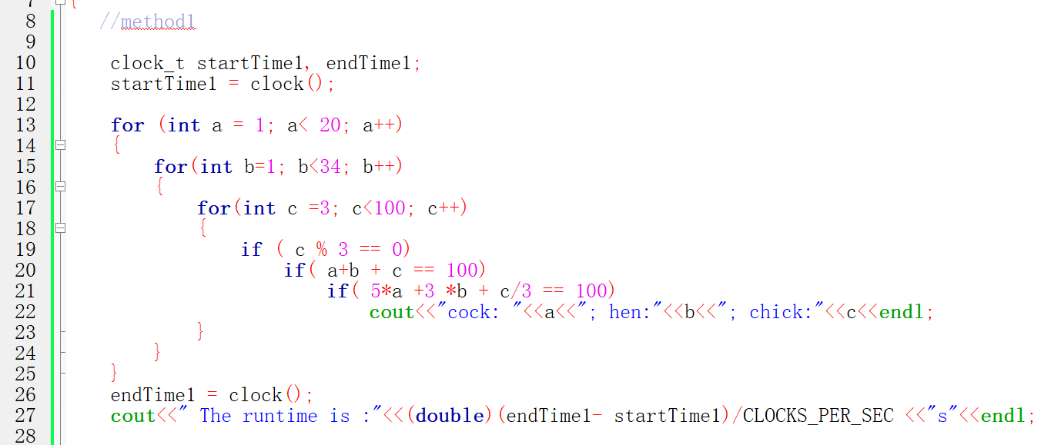
编写程序

Slide 21
优化算法
减少状态总数（即减少枚举变量和枚举变量的值域）；
在cock）、hen）的数量确定后，chick的数量就固定为100-cock-hen，无需再进行枚举了；
优化方程组，消去chick这个枚举变量 （2）*3 -（1），得到：
7*cock+ 4*hen = 100
hen = 25 – (7/4)*cock
得到： cock是4的倍数；

Slide 22
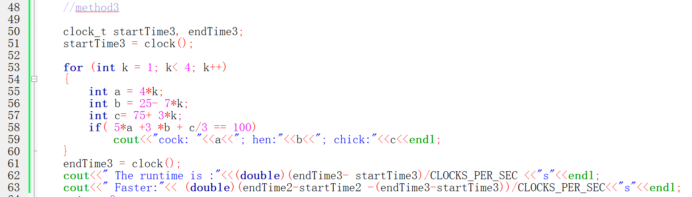
优化后的程序

Slide 23
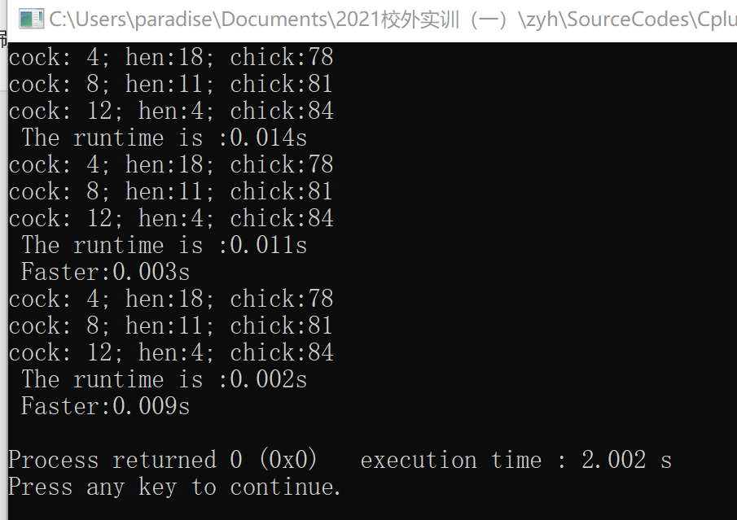
运行速度比较

Slide 24
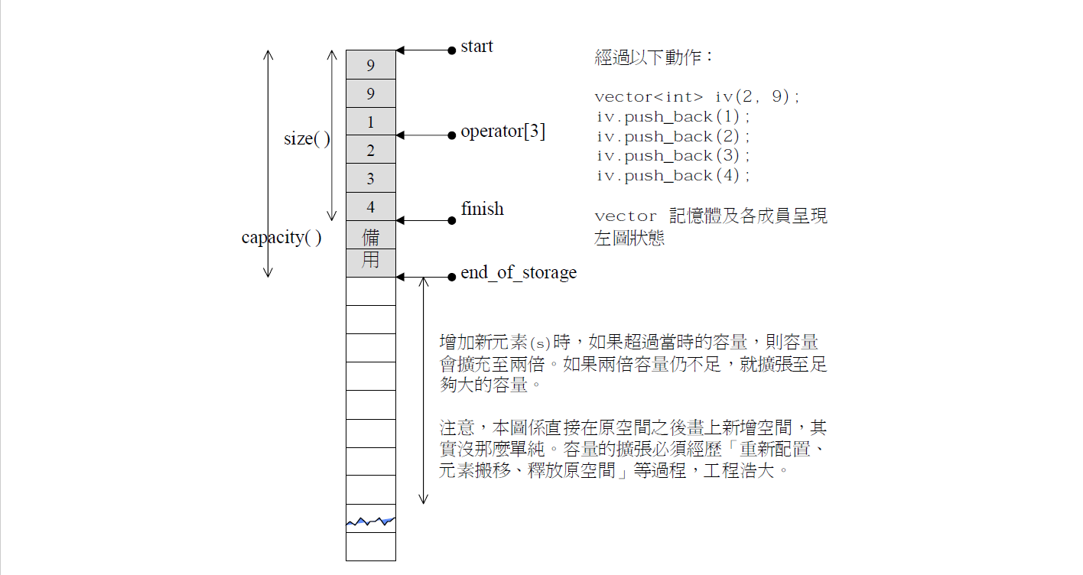
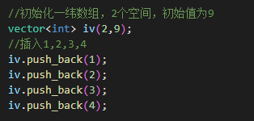
Vector(动态数组)

Slide 25

vector
vector是STL中的动态数组。内部设计是以数组的形式存储，所以可以兼容一切对数组的操作。
vector是一个容器，可以容纳各种类型int,string,struct等
vector里面嵌套vector，其功能就相当于二维的动态数组

Slide 26
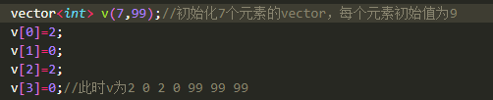
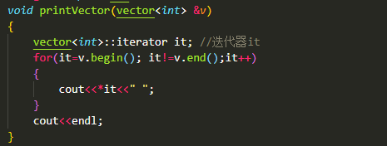
vector的初始化与输出

Slide 27
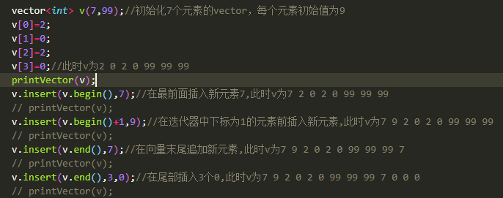

vector的成员函数insert的用法

Slide 28
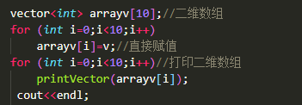
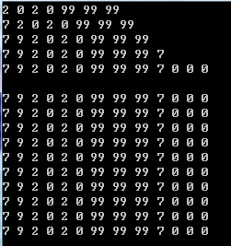
二维数组（10个vector）

Slide 29
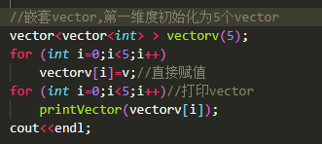

Vector嵌套

Slide 30

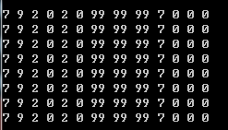
Vector嵌套，可以动态增加vector行数

Slide 31
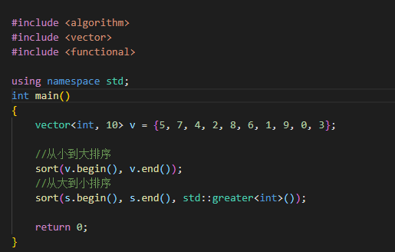
sort的简单用法

Slide 32
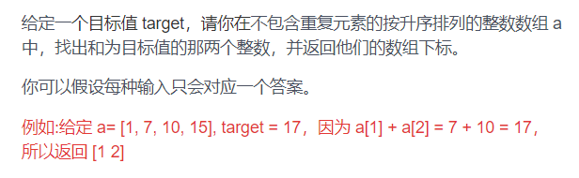
例题2：两数之和

Slide 33
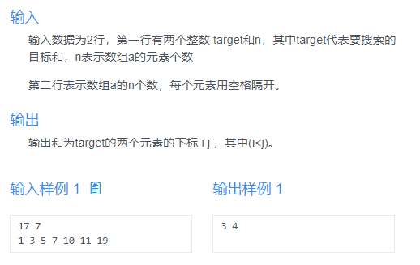
输入输出

Slide 34
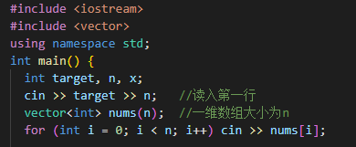
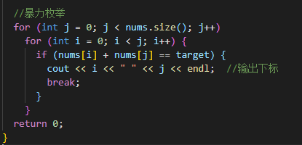

思路一：暴力枚举
两重循环枚举下标 i,j，然后判断 nums[i]+nums[j] 是否等于 target。
时间复杂度：由于有两重循环，所以复杂度是 O($n^{2}$).

Slide 35
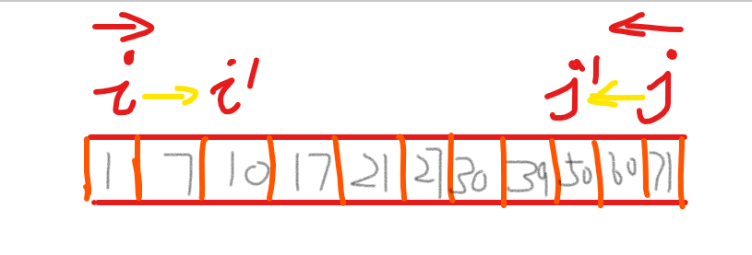

思路二：双指针算法 O ($n^{2}$)→O (n)
使用双指针算法的前提：
数据必须有序
两个指针的移动有单调性
当i确定的时候循环测试若num[i]+num[j] > target则j--
若num[i] + num[j] == target则找到答案

Slide 36
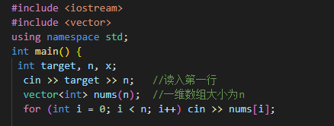
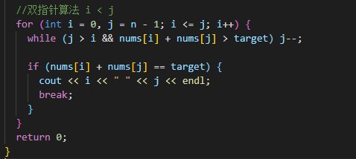
参考代码

Slide 37

作业
A+B
完美立方
人的周期
假币问题
两数之和
三数之和
四数之和
特殊密码锁
熄灯问题
D1P1-D2P5

